Slide 1
ЧУДЕСА НАУКИ
Краевой фестиваль

Slide 2
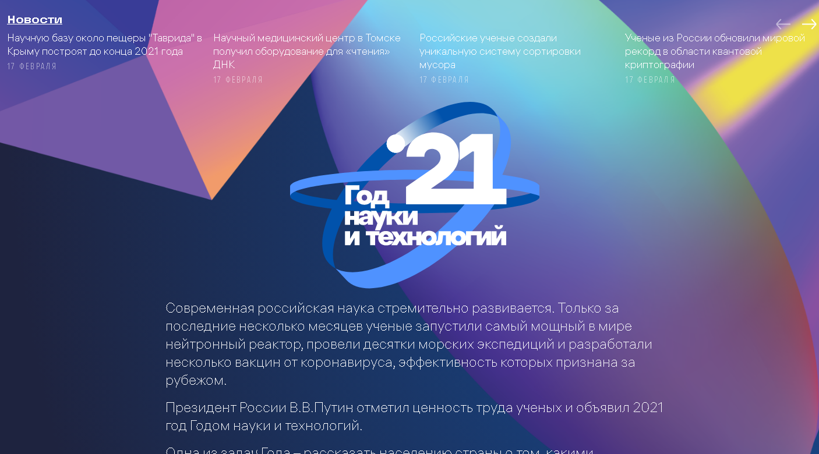
годнауки.рф

Slide 4
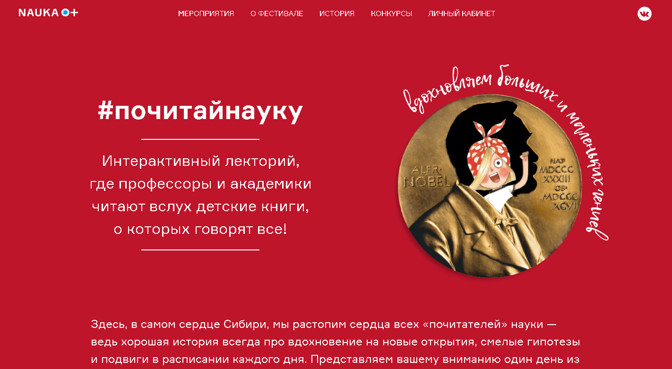
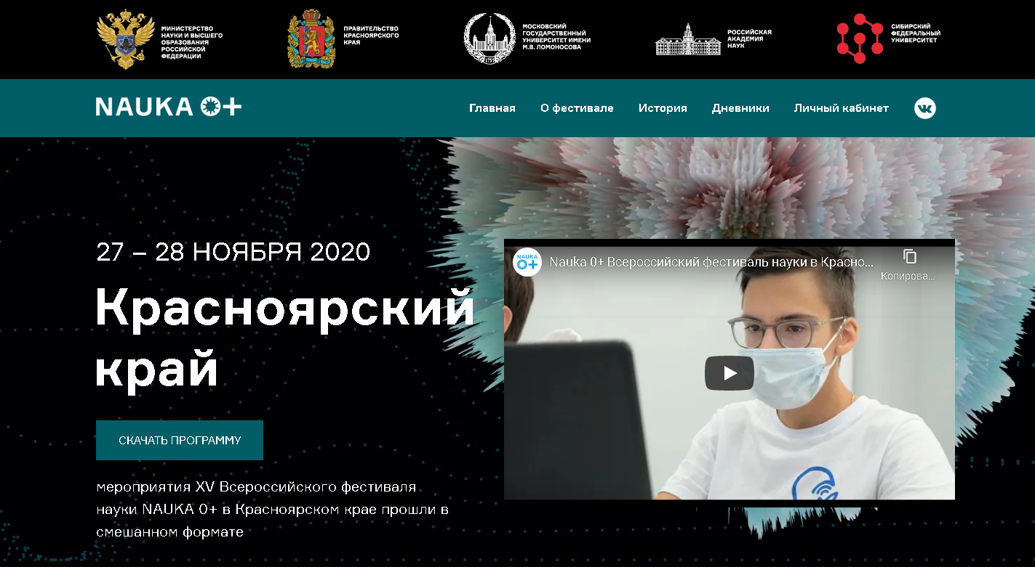

Slide 5
05-07 октября 2021 года – Краевой фестиваль «Чудеса науки»
Цели: приобщение детей и подростков к «чудесам» взрослой науки, популяризации научных знаний, продвижение научно-познавательной литературы.
«Есть только два способа прожить жизнь. Первый — будто чудес не существует. Второй — будто кругом одни чудеса»
Альберт Эйнштейн.
«Трудных наук нет, есть только трудные изложения»
Александр Герцен.
Хэштег фестиваля: #чудеса_науки

Slide 6
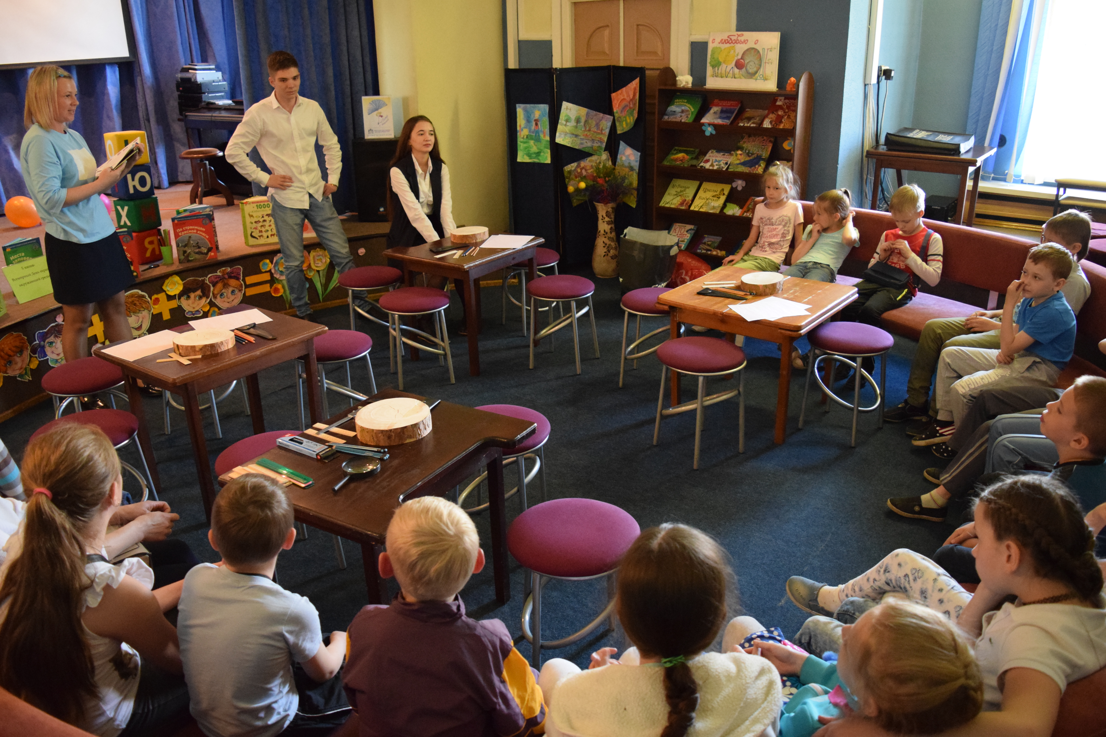
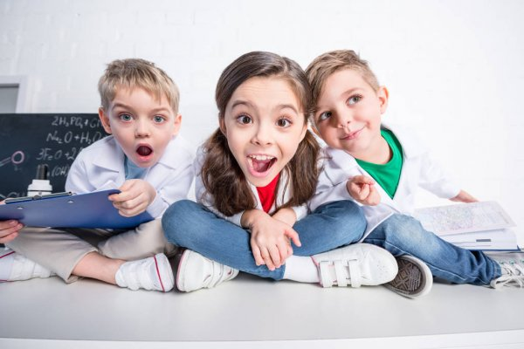
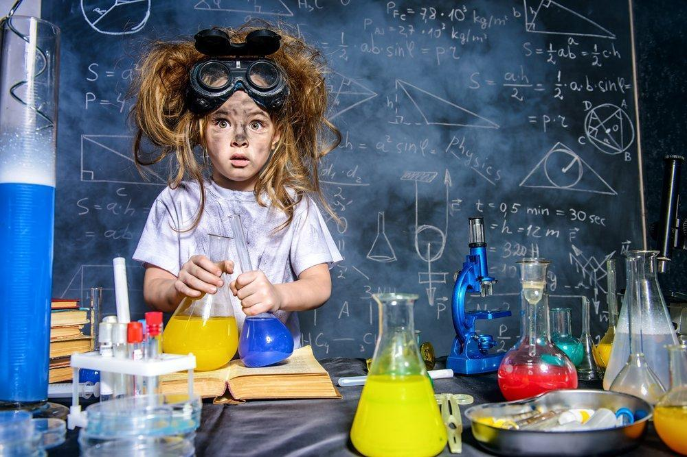
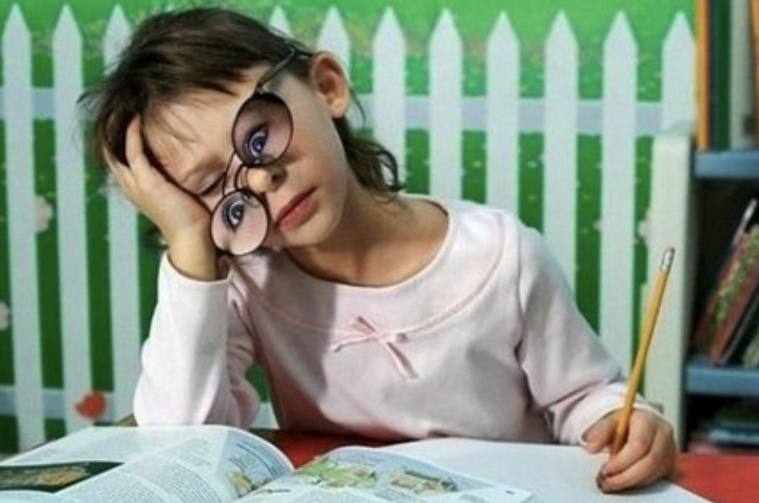
6 октября День чтения вслух «Читай со мной»
5 октября День погружения в науку
7 октября «Да здравствует эксперимент!»

Slide 7
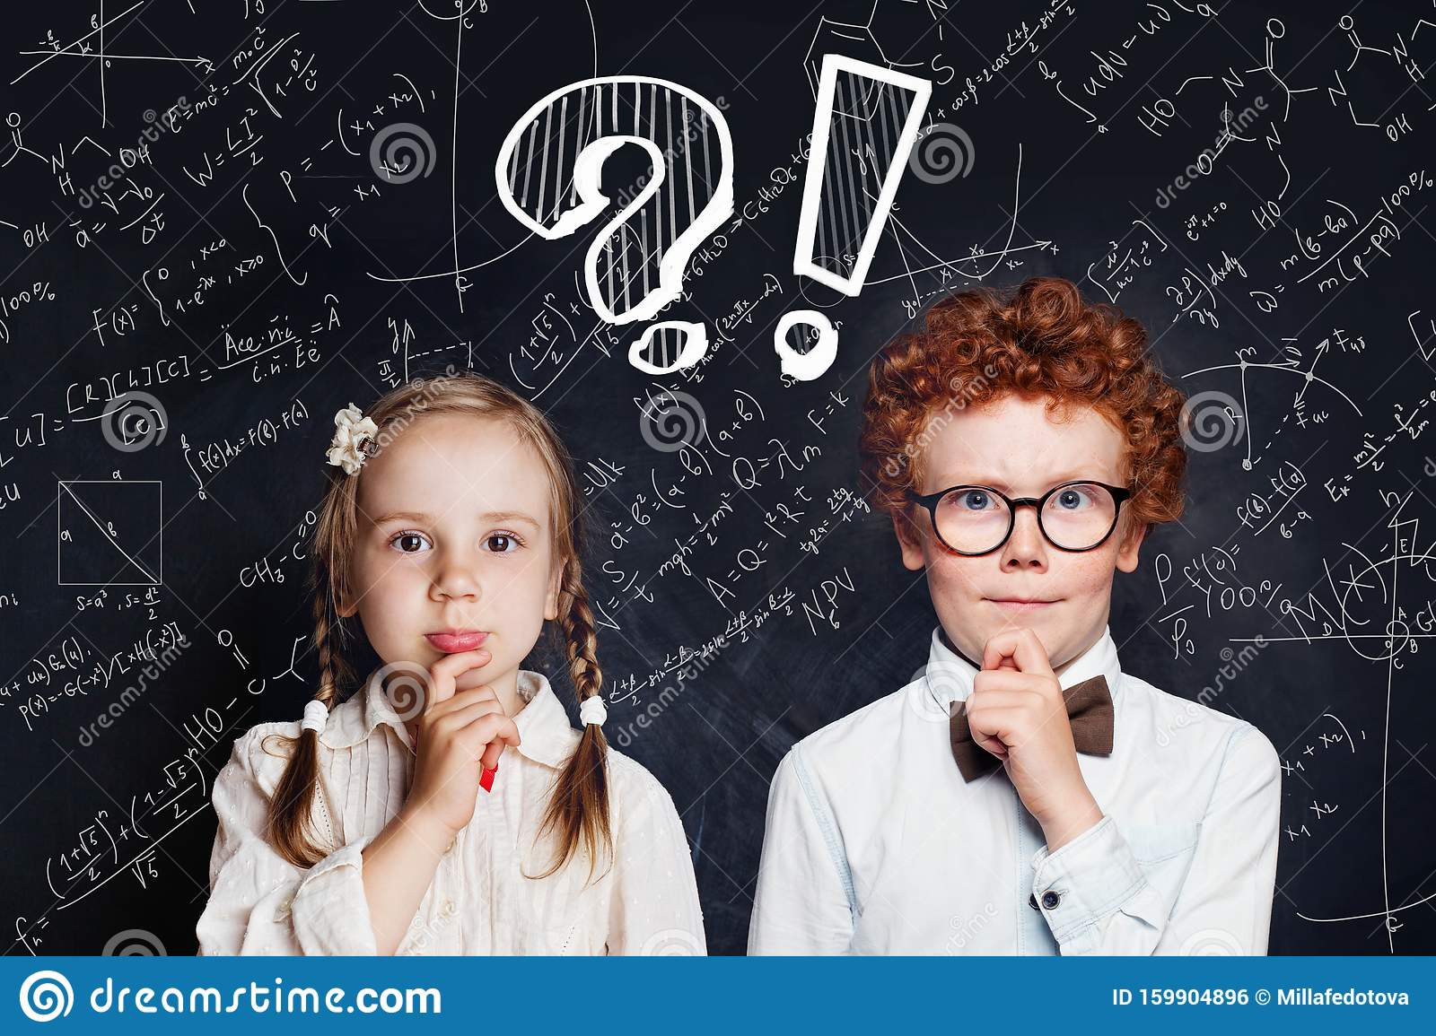
«Ключом ко всякой науке является вопросительный знак»
О. Бальзак
Краевой творческий конкурс
«Начни с вопроса»
Конкурс видеороликов.
Участники: 7-14 лет включительно, а также родители и другие члены семей.
Приём работ с 01 марта 2021 по 10 сентября 2021
Номинации:
«Теоретики» - видеоролики, в которых юный «учёный» даёт развёрнутый ответ на поставленный вопрос.
«Практики» - видеоролики, в которых юный «учёный» даёт ответ на поставленный вопрос с демонстрацией научного эксперимента.

Slide 8
Спасибо за внимание!

